Slide 1
Brottsförebyggande arbete 2040
Ett framtidsscenario deltagare i detta arbete har varit medarbetare från Lantmäteriet och Polisen

Slide 2
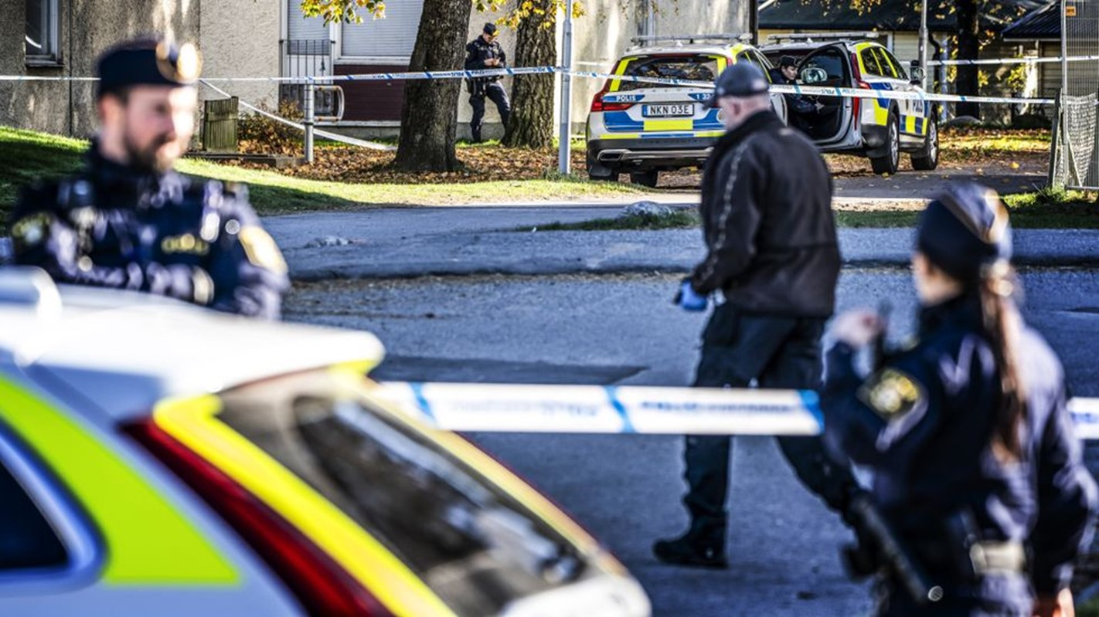
Geodata år 2040 som stöd för att förebygga och utreda brott
Notes:
En digital geografisk modell
År 2040 kan du som jobbar med brottsförebyggande arbete alternativ arbete med förundersökning i ett begånget brott, få stöd i en myndighetsgemensam digital avbildning av verkligheten, eller som vi ofta kallar det, en digital tvilling av verkligheten. I den digitala modellen kan du som ansvarar för arbetet själv ta fram underlag i dina ärende. Plattformen har olika nivåer av sekretess av informationen vilket innebär att man har olika tillgång till data beroende på vilken roll du innehar i ärendet/utredningen, exempelvis utredare, forensiker m.fl. Polisen kan få stöd i den digitala modellen efter att tex ett brott genomförts och då i syfte att få stöd i analyser, scenariobeskrivning eller i förståelse för att avgränsa brottsplatsen. Den digitala modellen kan man även använda för att finna olika typer av bevis. Den inbyggda intelligensen (AI) hjälper till i analyser för att få ett snabbt resultat i analys av den fysiska miljön vid brottsplatsen. Hur går det till?
Du som polis ska snabbt ta dig ut till en brottsplats. Så fort larm inkommit till SOS alt. polisen så initieras det nationella drönarprogrammet för en insats i syfte att medverka till att skapa en aktuell digital geografisk avbildning av verkligheten. Polisbilar och andra räddningstjänstfordon är utrustade med scanning och filmutrustning för insamling av information under vägen fram till platsen för händelsen. Vi arbetar med brett även med ”geofencing” (bland annat med hjälp av Swepos) så att oberoende av vart ifrån bilarna åker mot brottsplatsen så regleras trafiksignalerna automatiskt för att minimera riskerna för olyckor i samband med utryckning och självklart så får man snabbaste väg fram till platsen utifrån realtidsdata från sensorer som har koll på trafikläget till platsen. Informationen som samlas in under vägen fram bearbetas med hjälp av ansiktsigenkänning för att identifiera både eventuella gärningsmän men även potentiella vittnen till händelsen. Utifrån händelsen/brottsplatsens närområde görs automatiska slagningar i olika system och i förhållande till platsen får vi också besked om vilka fordon och bussar som lämnat platsen samt bussarnas färdvägar och slutstationer. Om det är ett grovt brott så aktiveras även alla sensorer inom 5 kilometer för att fånga upp eventuella gärningsmän på flykt från platsen.
När polisen har kommit fram till brottsplatsen så finns dels en helt ny avbildning av verkligheten för brottsplatsen och till det så görs det automatiskt analyser över de förändringar som finns utifrån den befintliga digital lägesbilden. Med stöd av AI så får du som polis ett förslag på brottsplatsavgränsning. Vi spärrar även av närområdet digitalt och samlar på oss uppgifter om telefoner som är uppkopplade mot master i direkt närhet till brottsplatsen.” Kan även användas för att snabbt nå ut med informationen till telefoner som befinner sig i närområdet, både för att informera men även för att nå ut med vittnesförfrågningar mm. Till det så får du även stöd och förslag på platser där det kan finnas möjlighet till insamling av olika bevis, då förändringar i nulägesbilden har innehåll liknande det som kan finnas vid misstänkt brottsrubricering. Du väljer hur du vill ta stöd av den digitala modellen. Du kan med stöd av VR-teknik undersöka brottsplatsen och se om de föreslagna avvikelserna är användbara bevis från brottsplatsen. Till den digitala bilden och den avgränsning som gjorts får polisen snabbt fram vilka som bor vid brottsplatsen och kan snabbt påbörja samtal med de boende. Samtidigt som polisen fått larm så har även ärende initierats hos sjukvården och räddningstjänst. De får kontinuerlig uppdatering av lägesbilden genom den gemensamma nationella digitala avbildningen av verkligheten. Larm kan ske från polisen men kan även ske genom eget initiativ från övrig blåljusverksamhet, utifrån den bild som återges i modellen, är helt möjlig.

Slide 3
Geodata år 2040 som stöd för att förebygga och utreda brott
Notes:
Hur gör man då? Jo med hjälp av VR-teknik och sensorer av olika slag kan man då få in de avvikelser som finns i jämförelse mellan den myndighetsgemensamma digitala avbildningen och den insamling som skett av insatsen med drönare. Du kan med stöd av AI få stöd i förståelsen för vad, var och hur det skett. Om det är ett brott med vapen så får du även stöd i att analysera var du kan finna mer bevis som finns utanför den brottsplats som är avgränsad. När du har konstaterat att du funnit möjligt bevis så registreras dessa i den digitala modellen som direkt ger dig en förbättring av de analyser du initialt fått från AI stödet och som grundar sig på tidigare liknande brott. Genom den snabba insamling som skett så har du som polis information om vilka som äger de fordon som finns på brottsplatsen. Du kan snabbt förstå om någon av bilarna kan vara aktuella för utredningen.
All informationen som framkommit under utredning kan sedan återbrukas av kommuner och andra organisationer för att utveckla staden och infrastrukturen till en säkrare och bättre miljö för medborgarna.

Slide 4
Vad krävs då för att nå dit? Hur ser våra behov ut utifrån önskat läge 2040:
En statlig, säker och robust, infrastruktur för lägesbestämning och positionering.
Vi har en myndighetsgemensam lagring av geodata oavsett kommun eller stat.
Gemensam och större finansiering finns
Att digitala tjänster kan integreras med olika aktörers verksamhetssystem i en sömlös process.
Alla har givet ansvar och mandat utifrån ett gemensamt ramverk.
Notes:
Det behövs, bland annat:
Att vi har en statlig, säker och robust, infrastruktur som garanterar korrekt lägesbestämning och positionering. Realtidsdata från samtliga myndigheter, för all geodata, exempelvis data från SMHI och Trafikverket för att se väder samt väderprognoser och trafiksituation i realtid
Vi har en myndighetsgemensam lagring av geodata. Vi tror vi behöver ha en stor gemensam samverkan för att klara allt som krävs för lagring av all geodata i framtiden. Det går inte finansiera det var för sig eller att kompetensmässigt klara det.
För att klara av allt som krävs för denna modell så behövs en gemensam och väsentligt större finansiering.
Att digitala tjänster kan integreras med olika aktörers verksamhetssystem i en sömlös process.
Utvecklade roller och mandat i infrastrukturen som ger ansvar för egna data men även för att helheten ska hänga ihop i modellen.

Slide 5
Vad krävs då för att nå dit? Hur ser våra behov ut utifrån önskat läge 2040:
Myndighetsgemensam geodataplattform.
Alla säkra geodata är öppna och tillgängliga
Gemensam, rikstäckande insamling av lägesbunden information. Alla blåljusfordon är insamlare av lägesbunden information till den svenska digitala avbildningen av verkligheten.
Att det finns förmåga att larma oavsett system.
Vi behöver massor av författningsutveckling
Notes:
Det behövs, bland annat:
Att all data i modellen utgår från myndigheter och kommuners information för att klara korrekthet, aktualitet och tillgång till rätt styrande information. Vi ser att staten behöver ha ansvar för att tillhandahålla en gemensam digital avbildning av verkligheten.
Alla säkra geodata är öppna och tillgängliga, inom myndighetsvärlden. Alla informationsägare är trygga i vilka geodata man kan kombinera och har dessa öppna och tillgängliga. Det kräver att vi har kommit långt i arbete med standardisera vår geodata.
Vi behöver ha en gemensam rikstäckande insamling av data som tillfredsställer alla behov för att klara av att göra myndighetsbeslut med stöd av den digitala verkligheten. Med det ser vi inga begränsningar i att företag kan samla in data till stat och kommun och vara en del i arbetet med att förbättra den digitala verkligheten.
Att alla analoga beslut från myndigheter och kommuner blir digitala och lägesbestämda.
Författningsutveckling behövs b.la en lagstiftning som gäller för all informationsförsörjning, digitala fastighetsköp och digitala fastighetsgränser.

